Slide 1
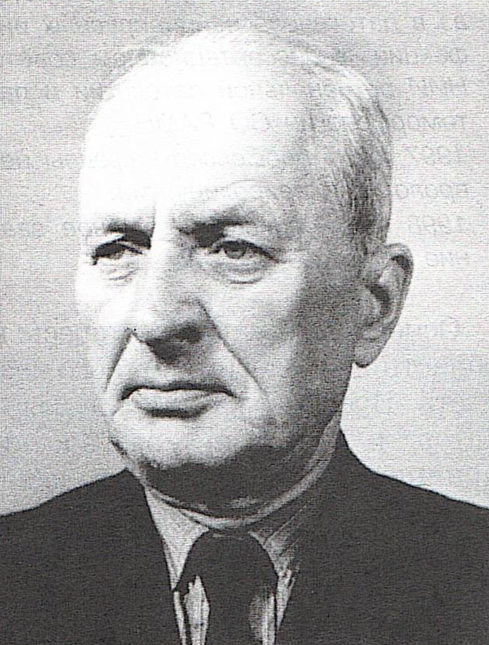
Профессору
Глинскому
Анатолию Николаевичу
(1898-1967)
Федеральное государственное бюджетное образовательное учреждение
высшего образования
«Новосибирский государственный медицинский университет»
Министерства здравоохранения Российской Федерации
(ФГБОУ ВО НГМУ Минздрава России)
Библиотека
125 лет со дня рождения
Новосибирск, 2023

Slide 2

Время неумолимо бежит вперед и НИКТО и НИЧТО не может остановить его течения. И только одно свойство человеческой души способно противостоять ему – это ПАМЯТЬ!

Slide 3
2 июля 2023 года – 125 лет
анатому, хирургу, профессору
Глинскому Анатолию Николаевичу

Slide 4
Биография
Родился Анатолий Николаевич Глинский
2 июля 1898 года
на востоке Польши, в городе Ленчне, Люблинского воеводства.
После окончания гимназии поступил в Воронежский государственный университет.

Slide 5
Биография
С 1919 по 1924 гг. Анатолий Николаевич обучался на медицинском факультете Воронежского государственного университета, который начал своё существование в 1918 году. В начале 1919 г. в ВГУ числилось всего 10 тыс. студентов, поэтому в университет принимались все желающие учиться.
И лишь с 1923 года были введены вступительные государственные экзамены.
(©Воронежский государственный университет.
URL: http://www.vsu.ru/ru/university/general/history/
(дата обращения 06.06.2023)

Slide 6
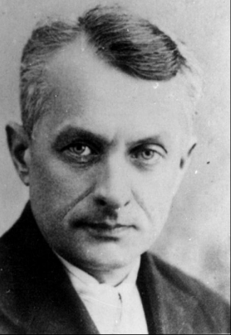
Начало трудовой деятельности
После окончания университета с 1924 по 1934 гг. А. Н. Глинский работал хирургом в участковых и районных больницах Курской области.
Глинский
Анатолий Николаевич

Slide 7
В 1934 году поступил в ординатору при хирургическом отделении Курской областной больницы.
С 1937 года работал в качестве ассистента на кафедре госпитальной хирургии Курского медицинского института.
В это же время возглавлял областную станцию переливания крови.

Slide 8
Научная работа
В 1940 году Глинский А. Н. защитил кандидатскую диссертацию на тему «Лечение открытых переломов черепа с повреждением твердой мозговой оболочки» и получил учёное звание доцент при госпитальной хирургической клинике Курского медицинского института.

Slide 9
В годы ВО войны
В 1941 г. А. Н. Глинский назначен ведущим хирургом эвакогоспиталя в Курске, а после эвакуации госпиталя направлен в действующую армию, где до 1944 г. занимал должность ведущего хирурга нейрохирургического полевого подвижного госпиталя, позже – начальника нейрохирургической группы отдельной роты медицинского усиления (ОРМУ), а затем инспектора-хирурга.

Slide 10
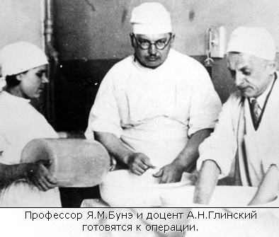
После окончания Великой Отечественной войны,
с 1946 по 1953 гг. Глинский А. Н. трудился
в госпитальной хирургической клинике Курского медицинского института в качестве доцента.

Slide 11
Научная работа
В 1951 году Глинский А. Н., основываясь на колоссальном опыте, приобретенном в военное время, защитил докторскую диссертацию на тему:
«Отсроченная операция при огнестрельных проникающих ранениях черепа в армейском районе».

Slide 12
В НГМИ
В 1953 году Анатолия Николаевича, по приглашению, направляют в город Новосибирск, где он занимает должность заведующего кафедрой оперативной хирургии и топографической анатомии, а так же – заместителя директора по учебной работе в Новосибирском государственном медицинском институте.

Slide 13
В НГМИ
В 1954 году, доктор медицинских наук – Анатолий Николаевич Глинский был утвержден в ученом звании профессора.

Slide 14
В НГМИ
С приходом А. Н. Глинского научные интересы кафедры оперативной хирургии НГМИ сосредотачиваются на исследовании фасциального остова человеческого тела, в связи с развитием сердечно-сосудистой хирургии.
Стал совершенствоваться учебный процесс на кафедре, впервые начали разрабатываться методические указания, как для преподавателей, так и для студентов.

Slide 15
В НГМИ
Кафедра стала оснащаться хирургическим инструментарием, мебелью, был приобретен рентген-аппарат, микроскопы, микротомы и другое лабораторное оборудование. Значительно пополнен фонд таблиц, муляжей. Много было сделано для оформления кафедры плакатами, стендами. После прихода проф. Глинского А. Н. кафедра приобрела свое лицо, как в учебном, так и научном плане.

Slide 16
В НГМИ
Лекции профессора А. Н. Глинского содержали глубокий исторический обзор по применению и разработке хирургических операций и были насыщены многочисленными примерами из собственной практики и опыта работы военно-полевого хирурга, они с интересом воспринимались студенческой аудиторией.

Slide 17
Награды
Награжден -
орденами: Отечественной войны II степени, Красной Звезды,
медалями: «За победу над Германией»,
«За боевые заслуги»,
нагрудным знаком: «Отличник здравоохранения СССР».

Slide 18
Научная деятельность
Основные научные направления профессора Глинского А. Н. – морфология огнестрельных ран головного мозга, а с приходом на кафедру оперативной хирургии НГМИ – топографическая анатомия фасций.

Slide 19
Научная деятельность
Профессор Глинский А. Н. является автором 32 научных работ.
Под его руководством подготовлено 7 кандидатских диссертаций
и одна докторская.

Slide 20

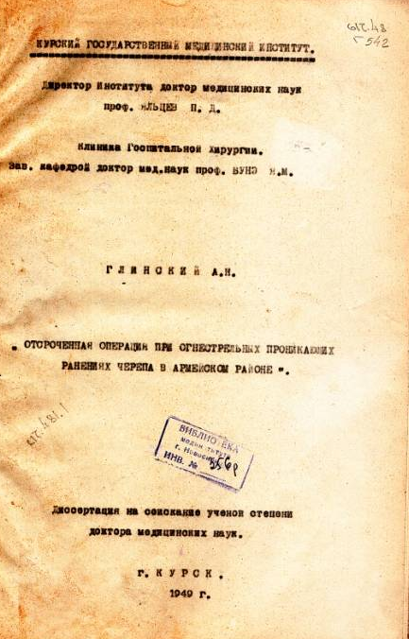
Издания из фонда библиотеки НГМУ
Глинский, А. Н. Отсроченная операция при огнестрельных проникающих ранениях черепа в армейском районе : дис. ... д-ра мед. наук /
А. Н. Глинский. – Курск : [б. и.], 1949. – 503 с.

Slide 21
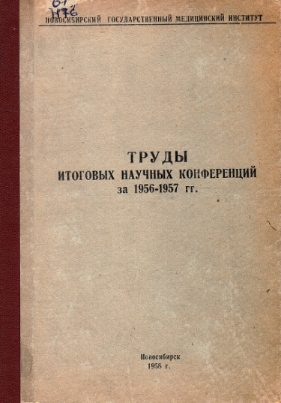

Издания из фонда библиотеки НГМУ
Новое в методике изучения поперечных распилов по
Н. И. Пирогову / А. Н. Глинский // Труды итоговых научных конференций Новосибирского государственного медицинского института за 1956-1957гг. – Новосибирск, 1958. – С. 196-199.
Глинский, А. Н. К вопросу о топографии заплеврального клетчатого пространства и связи его с задним средостением / А. Н. Глинский // Проблемы морфологии : научные труды НГМИ. – Новосибирск, 1958. – Т. 32. –
С. 143-158.

Slide 22

Издания из фонда библиотеки НГМУ
Глинский, А. Н. Закономерности образования фасциальных влагалищ сосудисто-нервных пучков на голени /
А. Н. Глинский // Вопросы нормальной и патологической морфологии : научные труды НГМИ. – Новосибирск, 1965. – Т. 45. – С. 3-12.
Глинский, А. Н. Закономерности образования фасциальных влагалищ сосудисто-нервных пучков на бедре и плече /
А. Н. Глинский // Вопросы нормальной и патологической морфологии : научные труды НГМИ. – Новосибирск, 1965. –
Т. 45. – С. 13-16.
Глинский, А. Н. К вопросу об образовании и строении сосудистых сплетений боковых желудочков мозга у человека / А. Н. Глинский, А. П. Богомолова // Вопросы нормальной и патологической морфологии : научные труды НГМИ. – Новосибирск, 1965. – Т. 45. – С. 17-22.

Slide 23
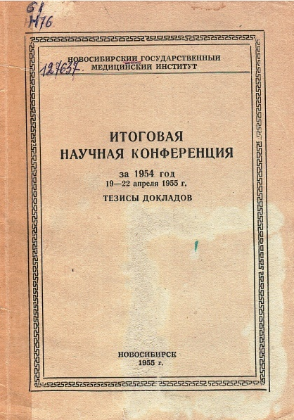
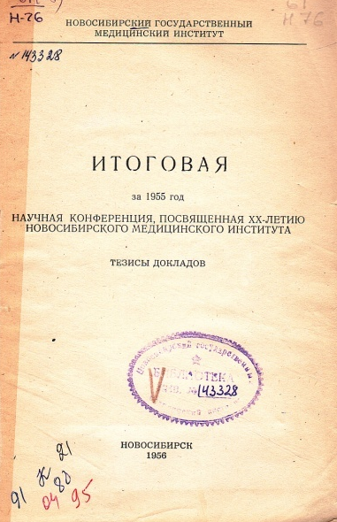
Издания из фонда библиотеки НГМУ
Глинский, А. Н. К вопросу о стимулировании костной регенерации при переломах / А. Н. Глинский // Итоговая научная конференция за 1954 год. – Новосибирск, 1955. –
С. 21-23.
Глинский, А. Н. К вопросу о топографии заплеврального клетчатого пространства и связи его с задним средостением / А. Н. Глинский // Итоговая за 1955 год научная конференция посвященная 20-летию НГМИ. – Новосибирск, 1956. – С. 28-30.

Slide 24


Издания из фонда библиотеки НГМУ
Морфологическая характеристика инцифированных ран при применении ДНК-азы / А. Н. Глинский, Т. Д. Никитина,
В. Л. Хальзов // Гистохимия в нормальной и патологической морфологии. – Новосибирск, 1967. – С. 381-382.
Влияние комбинированного применения антибиотиков и неспецифических раздражителей на заживление инфицированных ран после поздней хирургической обработки в эксперименте / А. Н. Глинский, М. М. Собстель, Т. Д. Никитина, А. П. Богомолова // Вопросы теоретической и клинической медицины : научные труды НГМИ. – Новосибирск, 1959. – Т. 33, Кн. 1. – С. 85-97.

Slide 25
Список источников
Ефремов, А. В. Ученые Новосибирского медицинского института в ХХ веке / А. В. Ефремов, В. Д. Новиков, А. Н. Евстропов ; Новосиб. гос. мед. академия. – Новосибирск : Издательство НГМА, 2001. – 265 с.
Победная весна : программа и материалы Новосибирской межвузовской научной конференции студентов и молодых ученых, посвященной 70-летию Победы в Великой Отечественной войне 1941-1945 гг. / Новосибирский государственный медицинский университет, Министерство здравоохранения Российской Федерации, Студенческое научное общество. – Новосибирск : Сибмедиздат НГМУ, 2015. – 99 с.
Новосибирский государственный медицинский университет : сайт. – Новосибирск, 1997. – URL: ngmu.ru (дата обращения : 20.06.2023). – Текст : электронный.
ФГБОУ ВО Воронежский государственный университет: сайт. – Воронеж, 1997. – URL: https://www.vsu.ru/ (дата обращения : 06.06.2023). – Текст : электронный.

Slide 26
Спасибо
за
внимание!

